Slide 1
স্বাগতম

Slide 2
পরিচিতিঃ
হরেন্দ্র বিশ্বাস
জুনিয়র ইন্সট্রাক্টর(রেডিও এন্ড টিভি)
নরসিংদী টেকনিক্যাল স্কুল ও কলেজ
Email:harendrabiswas@gmail.com

Slide 3
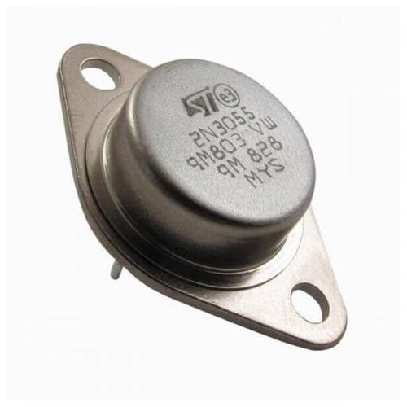
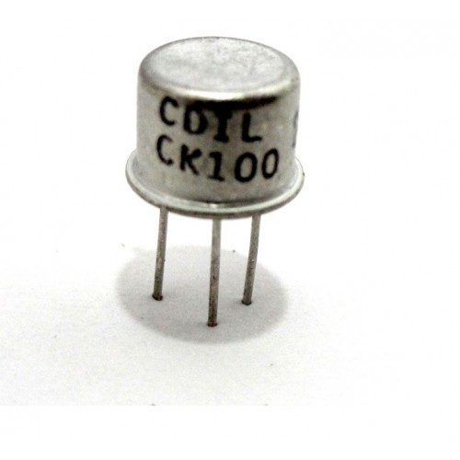
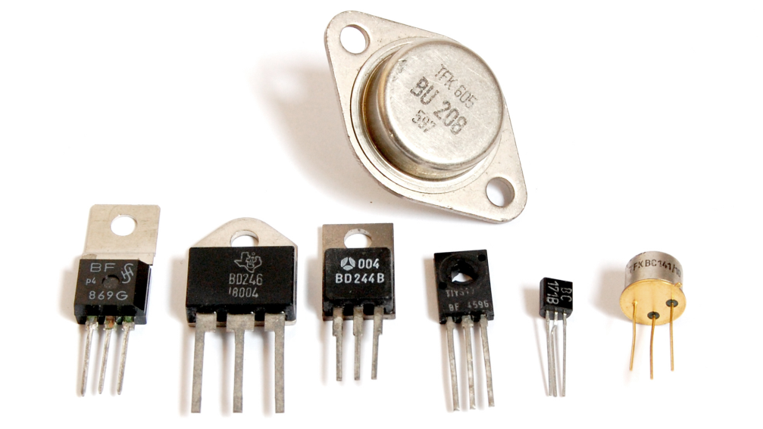
নিচের ছবিগুলো লক্ষ্য কর……….

Slide 4
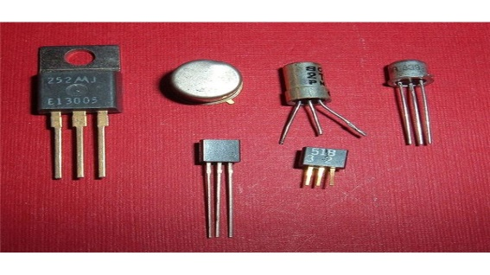
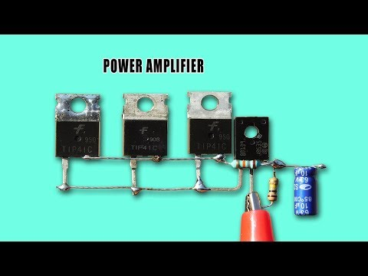
বাইপোলার ট্রানজিস্টর

Slide 5
জেনারেল ইলেকট্রনিক্স-২(১ম পত্র)
নবম শ্রেণি
অধ্যায়ঃ অষ্টম
(বাইপোলার ট্রানজিস্টর)

Slide 6
এই পাঠশেষে শিক্ষার্থীরা…..
বাইপোলার ট্রানজিস্টর কী তা বলতে পারবে।
বাইপোলার ট্রানজিস্টর এর প্রকারভেদ বলতে পারবে।
এনপিএন ও পিএনপি ট্রানজিস্টরের গঠন বলতে পারবে।

Slide 7
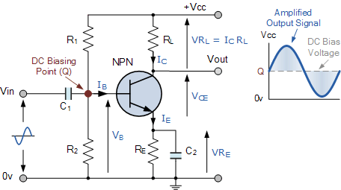
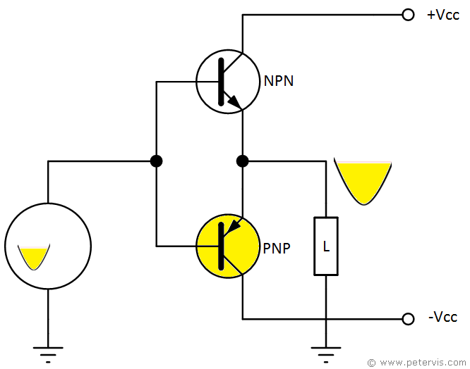
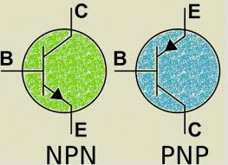
বাইপোলার ট্রানজিস্টর কী ?
ট্রানজিস্টর
ট্রানজিস্টর আবিস্কার করেন শকলি নামের একজন বৈজ্ঞানিক।
বাইপোলার ট্রানজিস্টর এমন একটি ইলেকট্রনিক ডিভাইস যার ইনপুটে প্রয়োগকৃত ছোট সিগন্যালকে বিবর্ধিত আকারে আউটপুটে প্রেরন করে। ট্রানজিস্টরের তিনটি অংশ হচ্ছে- বেস, ইমিটার ও কালেক্টর।

Slide 8
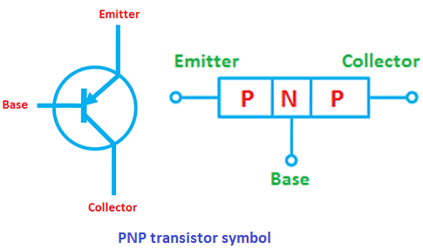
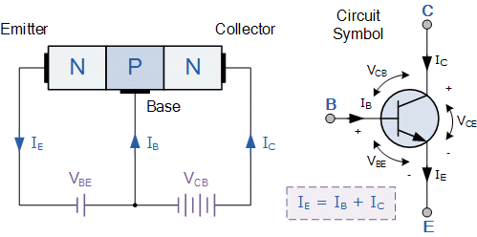
বাইপোলার ট্রানজিস্টর এর প্রকারভেদ
গঠন ও প্রকৃতি অনুযায়ী ট্রানজিস্টর দুই প্রকার। যথাঃ
এনপিএন ট্রানজিস্টর
পিএনপি ট্রানজিস্টর

Slide 9
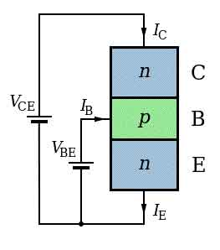
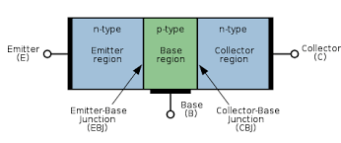
এনপিএন ট্রানজিস্টরের গঠন……..
একখন্ড পাতলা পি-টাইপ সেমিকন্ডারকে দুইটি এন-টাইপ সেমিকন্ডাক্টরের মধ্যে স্থাপন করলে এনপিএন ট্রানজিস্টর গঠিত হয়। এনপিএন ট্রানজিস্টরের ক্ষেত্রে ৩ টি সেমিকন্ডাক্টর লেয়ার থেকে ৩ টি টার্মিনাল বের করা। মধ্যবর্তী পি-লেয়ার থেকে যে টার্মিনাল বের করা হয়, তাকে বেস এবং দুই পার্শ্বের এন-লেয়ার থেকে যে দুইটি টার্মিনাল বের করা হয়, তার একটি ইমিটার এবং অপরটি কালেক্টর বলা হয়।

Slide 10
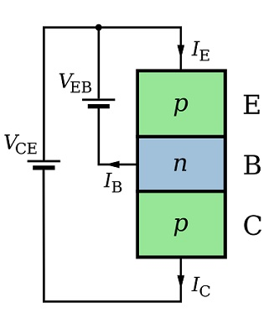
পিএনপি ট্রানজিস্টরের গঠন……..
একখন্ড পাতলা এন-টাইপ সেমিকন্ডারকে দুইটি পি-টাইপ সেমিকন্ডাক্টরের মধ্যে স্থাপন করলে পিএনপি ট্রানজিস্টর গঠিত হয়। পিএনপি ট্রানজিস্টরের ক্ষেত্রে ৩ টি সেমিকন্ডাক্টর লেয়ার থেকে ৩ টি টার্মিনাল বের করা। মধ্যবর্তী এন-লেয়ার থেকে যে টার্মিনাল বের করা হয়, তাকে বেস এবং দুই পার্শ্বের পি-লেয়ার থেকে যে দুইটি টার্মিনাল বের করা হয়, তার একটি ইমিটার এবং অপরটি কালেক্টর বলা হয়।

Slide 11
মূল্যায়নঃ
বাইপোলার ট্রানজিস্টর কী?
বাইপোলার ট্রানজিস্টর এর প্রকারভেদ লিখ।
এনপিএন ও পিএনপি ট্রানজিস্টরের প্রতীক ও গঠন চিত্র অংকন কর।

Slide 12
বাড়ির কজঃ
এনপিএন ও পিএনপি ট্রানজিস্টরের গঠন বর্ণনা কর।

Slide 13
ধন্যবাদ

